Slide 1

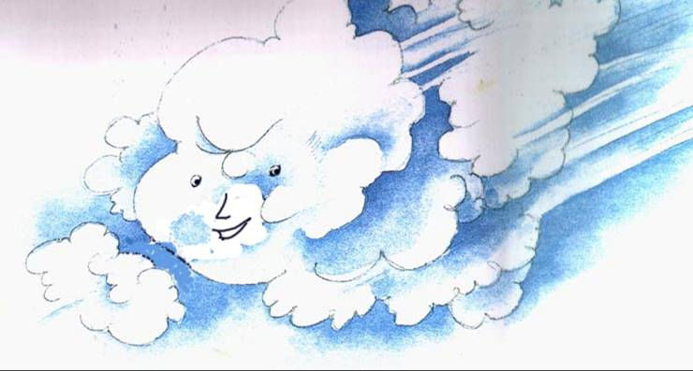


北风和小鱼
北风和小鱼
庄圩小学 蒋桂香
Notes:
本资料来自于资源最齐全的２１世纪教育网www.21cnjy.com

Slide 2

yán sè
wú tóng shù
duǒ
颜 色 梧 桐 树 躲
dé yì
fú chu
yì kǒu qì
得 意 浮 出 一 口气
河 面 知 道 捉 迷 藏
结冰 鹅毛大雪
hé miàn
zhī dào
zhuō mí cáng
jié bīng
é máo dà xuě
Notes:
本资料来自于资源最齐全的２１世纪教育网www.21cnjy.com

Slide 3
梧桐树
躲
颜色
得意
浮出
一口气
河面
知道
捉迷藏
结冰
鹅毛大雪
Notes:
本资料来自于资源最齐全的２１世纪教育网www.21cnjy.com

Slide 4
北风
呼呼地
吹着。
Notes:
本资料来自于资源最齐全的２１世纪教育网www.21cnjy.com

Slide 5
它向草地吹一吹，青草变了颜色。它向梧桐树吹一吹，梧桐树落了叶。它向鸟儿吹一吹，鸟儿躲进了窝。
Notes:
本资料来自于资源最齐全的２１世纪教育网www.21cnjy.com

Slide 6
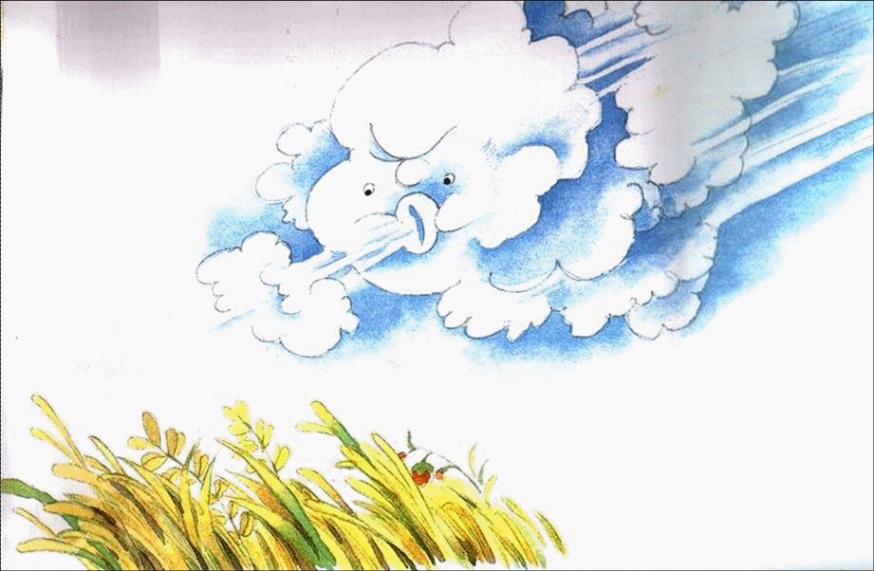
它向草地
吹一吹
，青草
变
了颜色。
Notes:
本资料来自于资源最齐全的２１世纪教育网www.21cnjy.com

Slide 7

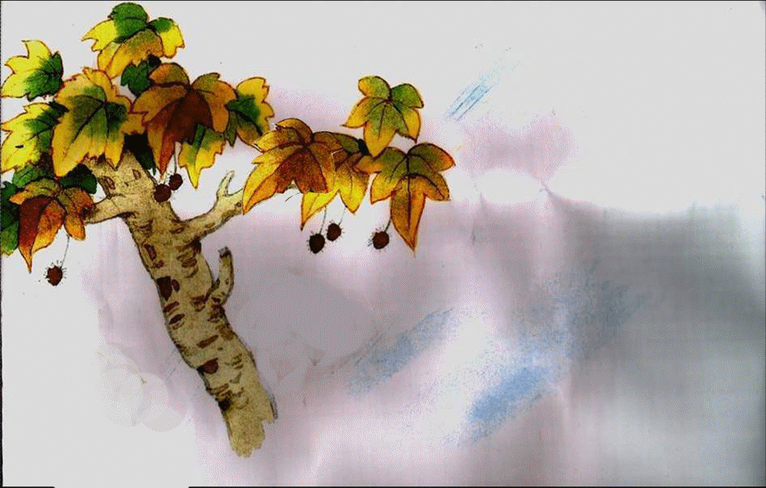
它向梧桐树
吹一吹
，梧桐树
落
了叶。
Notes:
本资料来自于资源最齐全的２１世纪教育网www.21cnjy.com

Slide 8
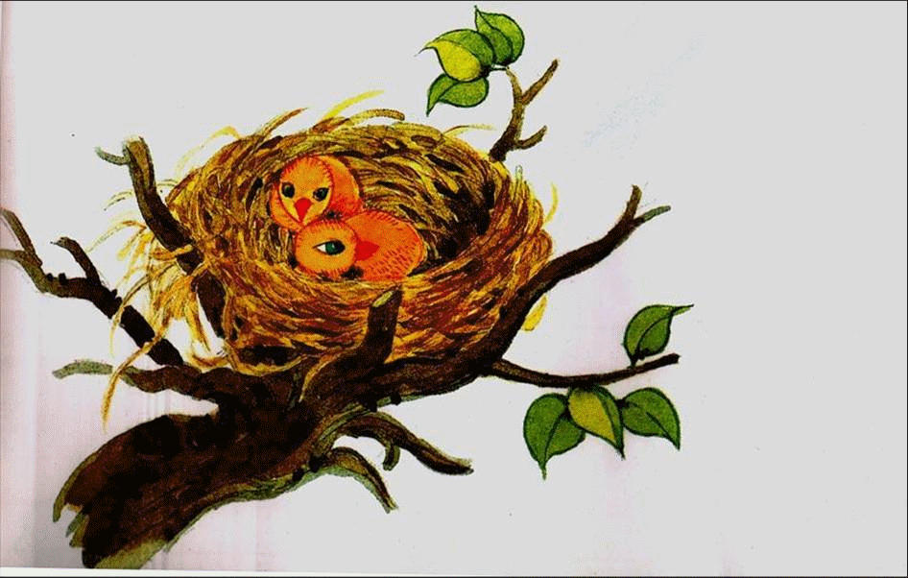
它向鸟儿
吹一吹
，鸟儿
躲
进了窝。
Notes:
本资料来自于资源最齐全的２１世纪教育网www.21cnjy.com

Slide 9
北风呼呼地吹着。它向草地吹一吹，青草变了颜色。它向梧桐树吹一吹，梧桐树落了叶。它向鸟儿吹一吹，鸟儿躲进了窝。
Notes:
本资料来自于资源最齐全的２１世纪教育网www.21cnjy.com

Slide 10
北风
得意地
说：“哈哈，大家
都怕我。”
Notes:
本资料来自于资源最齐全的２１世纪教育网www.21cnjy.com

Slide 11
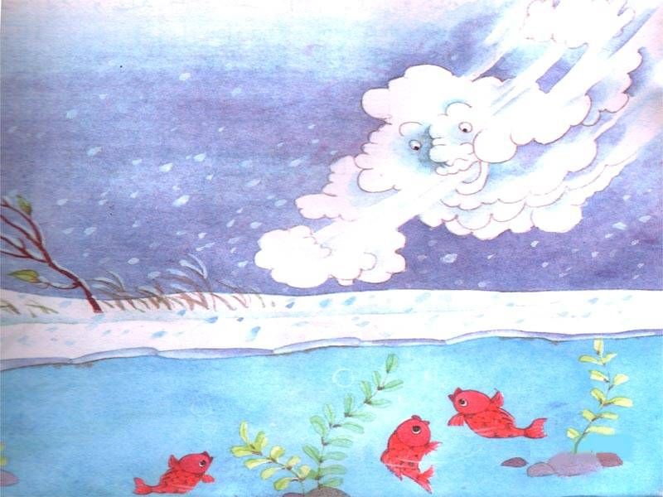
小鱼听了
浮出
水面，
鼓起
圆圆的眼睛说：“我们就不怕。”
Notes:
本资料来自于资源最齐全的２１世纪教育网www.21cnjy.com

Slide 12
男生：北风得意地说：“哈哈，大家都怕我。”
女生：小鱼听了浮出水面，鼓起圆圆的眼睛说：“我们就不怕。”
Notes:
本资料来自于资源最齐全的２１世纪教育网www.21cnjy.com

Slide 13
北风
气极了，猛吹一口气，
鹅毛大雪飘落在河面上，河水结冰了。
Notes:
本资料来自于资源最齐全的２１世纪教育网www.21cnjy.com

Slide 14

北风看不见小鱼了，
非常得意
Notes:
本资料来自于资源最齐全的２１世纪教育网www.21cnjy.com

Slide 15

小鱼正在水底捉迷藏呢。
Notes:
本资料来自于资源最齐全的２１世纪教育网www.21cnjy.com

Slide 16
北风气极了，猛吹一口气，鹅毛大雪飘落在河面上，河水结冰了。
北风看不见小鱼了，非常得意,它哪里知道，小鱼正在水底捉迷藏呢。
北风气极了，猛吹一口气，鹅毛大雪飘落在河面上，河水结冰了。
北风看不见小鱼了，非常得意,它哪里知道，小鱼正在水底捉迷藏呢。
Notes:
本资料来自于资源最齐全的２１世纪教育网www.21cnjy.com

Slide 17
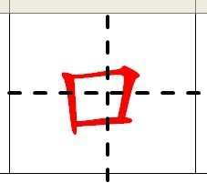
kǒu
人口
路口
口舌
口哨
一口气

Slide 18
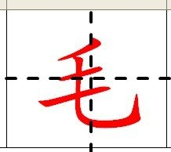
máo
毛孔
毛皮
羊毛
鹅毛大雪

Slide 19
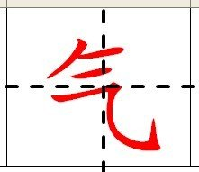
qì
生气
空气
气球
一口气

Slide 20
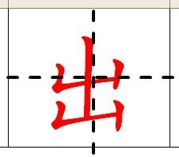
chū
出气
出口
出来
出去
进进出出

Slide 21
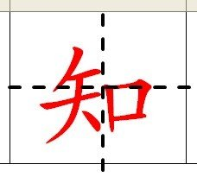
zhī
知道
知识
通知
知足
知了

Slide 22
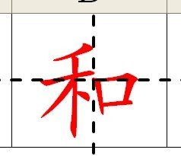
hé
和气
和尚
和平
和好

Slide 23
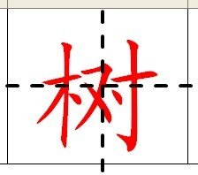
shù
树木
树枝
小树
树叶

Slide 24
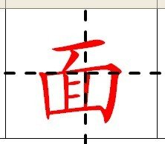
miàn
面条
前面
后面
方便面

